Slide 1
«Предметы старины»

Slide 2
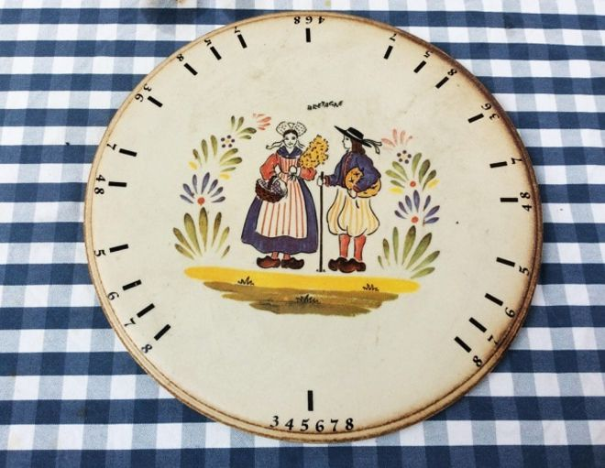
Интересная тарелка с цифрами

Slide 3
Ответ: во Франции эта тарелка использовалась для того, чтобы нарезать торт. Люди придумали, как можно разрезать десерт на равные части в зависимости от количества гостей.

Slide 4
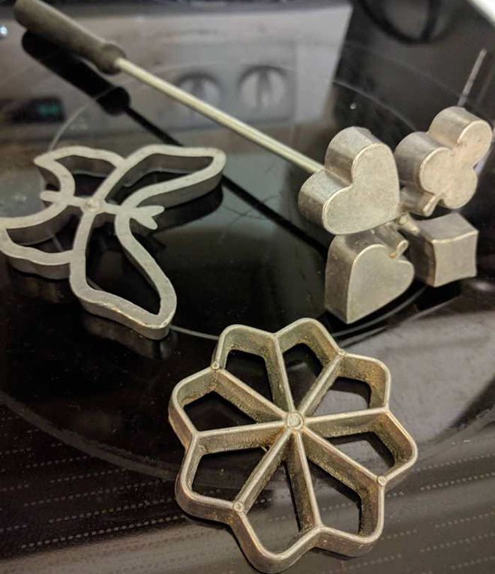
Как используют этот предмет?

Slide 5
Ответ: это формы для изготовления традиционного скандинавского печенья, которое называется «Розетта». Использовать их очень просто: сначала форма опускается в кипящее масло, чтобы она стала горячей, после этого ее погружают в специальное тесто и снова в масло. В итоге получается тонкое хрустящее печенье.

Slide 6
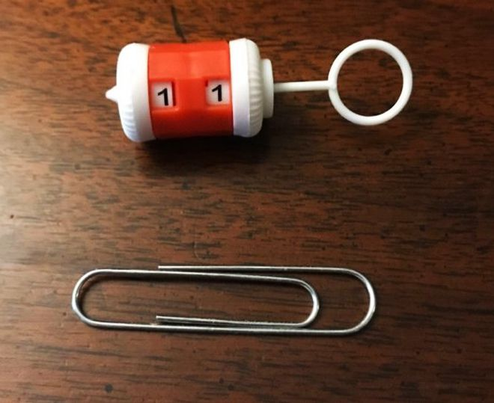
Миниатюрный счетчик

Slide 7
Ответ: это прибор известен тем, кто любит вязать. На нем выставляется номер петли и ряда, когда нужно отложить вязание, а после вернуться и продолжить с правильного места, чтобы не было ошибок.

Slide 8
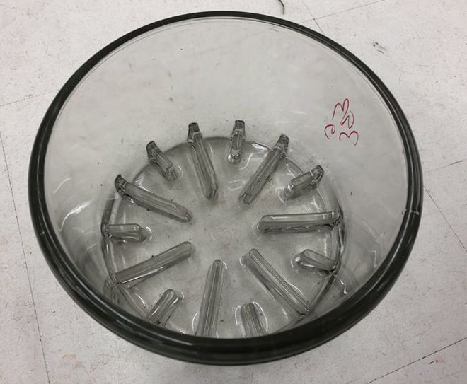
Что за стеклянная ёмкость с ребристым дном?

Slide 9
Ответ: этот сосуд должен быть с крышкой, и он предназначен для длительно хранения сыров. На дно наливается немного воды, уксуса и соли, так, чтобы уровень раствора не был выше высоты ребер, на которые выкладывается сыр.

Slide 10
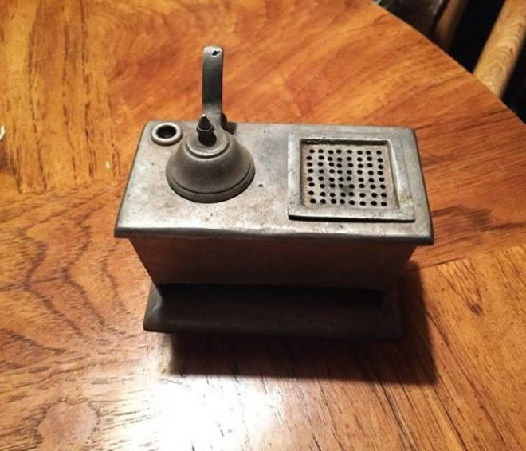
Для чего предназначена эта вещь?

Slide 11
Ответ: это письменный набор, который включает чернильницу с герметичной крышкой, чтобы жидкость не высыхала, и песочницу. Песок нужен был для того, чтобы быстрее высушить чернила после написания текста.

Slide 12
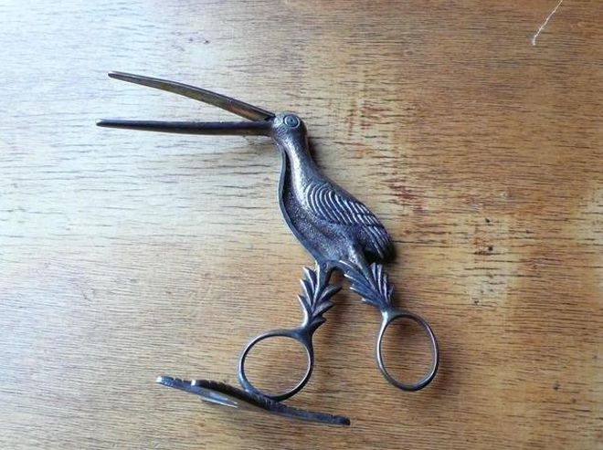
Какое предназначение у этой вещи?

Slide 13
Ответ: многих удивит, но это – щипцы-ножницы, которые в старину использовались, чтобы перерезать пуповину у новорожденного. Еще их применяли для вышивки.

Slide 14
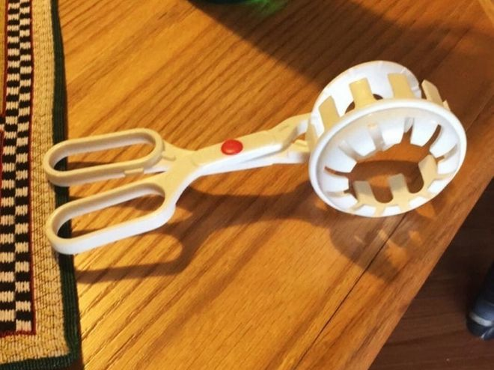
Что можно резать этими странными ножницами?

Slide 15
Ответ: это не ножницы, а пресс для консервов.
Его использовали после открытия банки, чтобы слить жидкость.

Slide 16
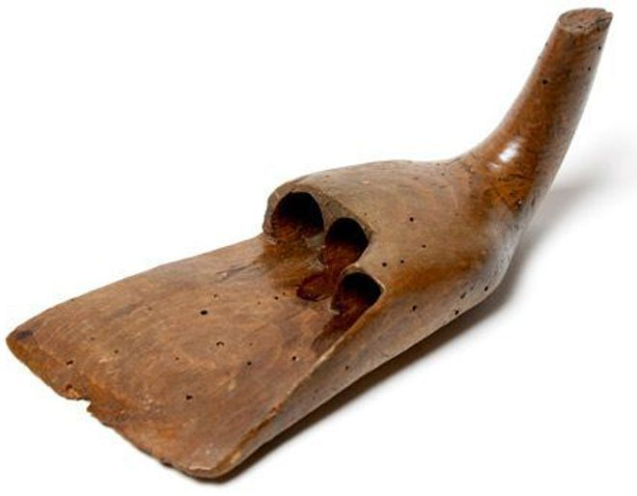
Странный совок

Slide 17
Ответ: вот такую обувь носили в средневековье. В подготовленные пазы вставлялись пальцы, а пятку нужно было обмотать специальным бинтом.

Slide 18
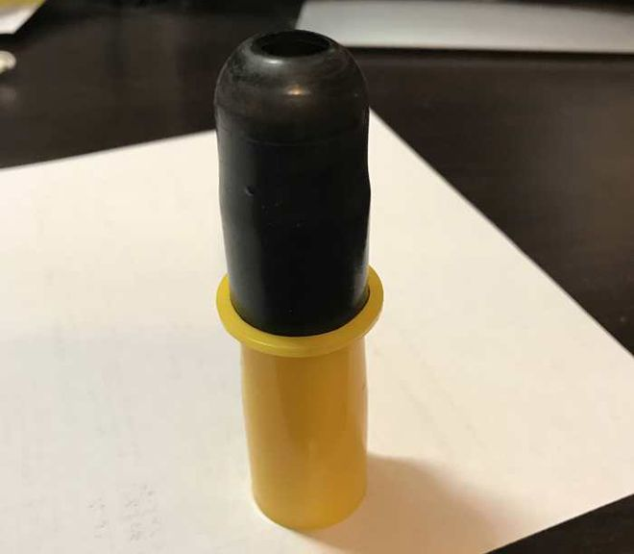
Штука с пластиковым низом и резиновой верхушкой

Slide 19
Ответ: это приспособление для выкручивания лампочек, которые были разбиты. При необходимости его можно закрепить на палку. Резиновая часть помещается в цоколь внутри лампочки, что помогает выкрутить ее из патрона.

Slide 20
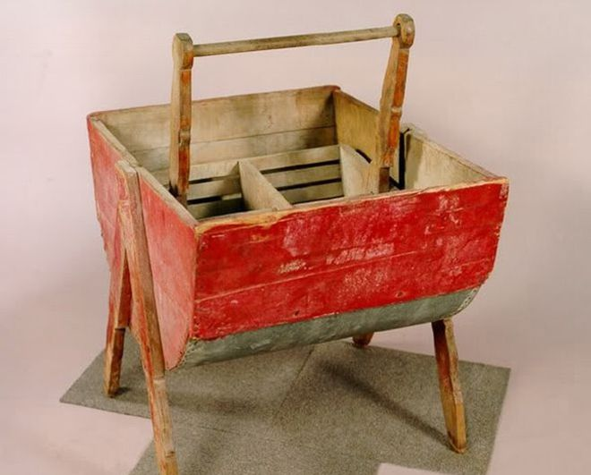
Что это может быть?

Slide 21
Ответ: вот так примерно 100-150 лет назад выглядела стиральная машина. Чтобы привести ее в действие, ручки двигались вперед-назад.

Slide 22
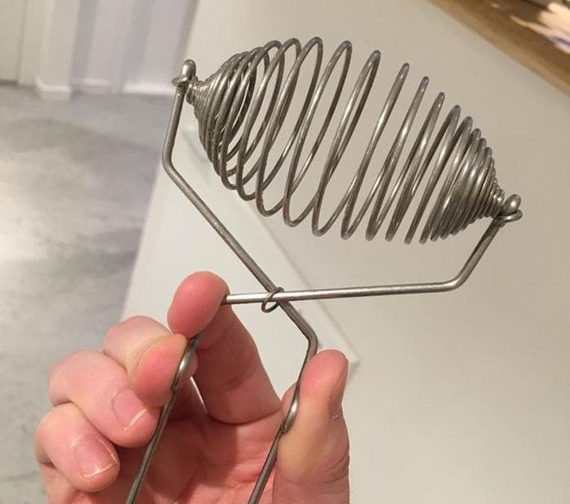
Похож на венчик, только форма странная

Slide 23
Ответ: этот предмет раньше активно использовали кондитеры для нанесения сахарной пудры или других сыпучих продуктов. В него сначала набирается нужный ингредиент, а затем, он быстро открывался и закрывался для посыпки еды.

Slide 24
Спасибо
за
внимание!!!

